Slide 1

«Функциональная грамотность в ДОУ»
«ФФ
.
2019 жыл

Slide 2

Функциональная грамотность – это способность человека использовать приобретаемые в течение жизни знания, умения и навыки для решения широкого диапазона жизненных задач в различных сферах человеческой деятельности, общения и социальных отношений.

Slide 3
Средством раскрытия учебных навыков, умений старших дошкольников является функциональная грамотность.
Базовой основой чтения
В старшем дошкольный возрасте дети овладевают
Письма
Математики
Основами естественно-научных представлений
Социально-коммуникативной компетентностью

Slide 4
Задача педагога:
помочь детям с легкостью воспринимать окружающий их мир;
научить адаптироваться в любых ситуациях, быть инициативным, способным творчески мыслить, находить нестандартные решения и идти к поставленной цели с желанием победить.

Slide 5
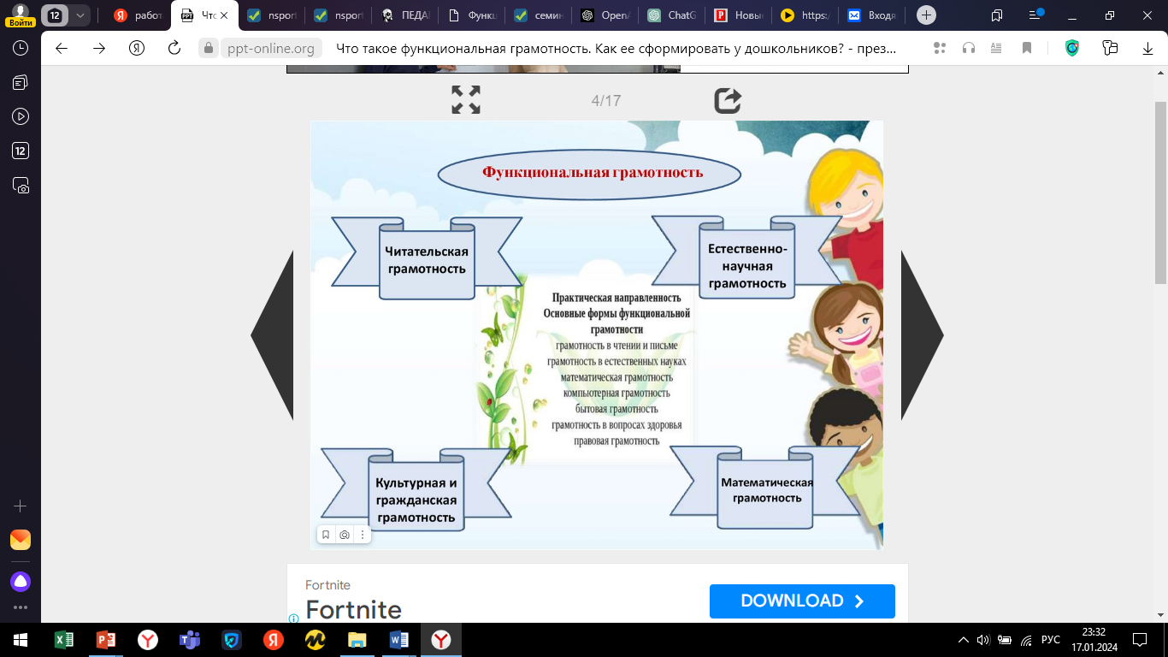

Slide 6
Факторы влияющие на развитие функциональной грамотности в дошкольном образовании:
Содержание процесса воспитания;
Формы и методы воспитания;
Программа дошкольного образования;
Наличие дружелюбной среды;
Активная роль родителей в процессе воспитания.

Slide 7
Эффективные формы работы по формированию функциональной грамотности
Дидактическая игра
Игровые обучающие ситуации
Ситуации-иллюстрации
(младший дошкольный возраст)
Ситуации-упражнения
(средний дошкольный возраст)
Ситуации-проблемы
(старший дошкольный возраст)
Ситуации-оценки
(подготовительная к школе группа)
Сценарии-общения (разговор воспитателя с детьми, игра-путешествие, игра-беседа, игра-драматизация, игра-импровизация)

Slide 8
Методы и приемы по формированию функциональной грамотности
Развитие навыков чтения и письма | Математическая грамотность | Естественно-научная грамотность
Методы, приемы, д/игры «Буква – звук» «Какой звук?» «Отсюда- туда» (серия сюжетных картинок «Теремок») «Веселые песенки Словесные д/и: «Назови друзей», «Как без ссор решить спор». 5. Мнемотехнология (составление рассказа) 6. «Назови и опиши» | Методы, приемы, д/игры «Сколько?» «Какой?» «День-ночь» «Дни недели» «Засели домик» «Назови соседей» «Найди ошибку» «Реши и найди ответ» | Методы, приемы, д/игры «Автобусная остановка» «Да-нет» «Диаграмма Венна» «Хорошо-плохо» «Ярмарка» Лето-зима» «Летит, плавает, ползает» «Что кому?»

Slide 9
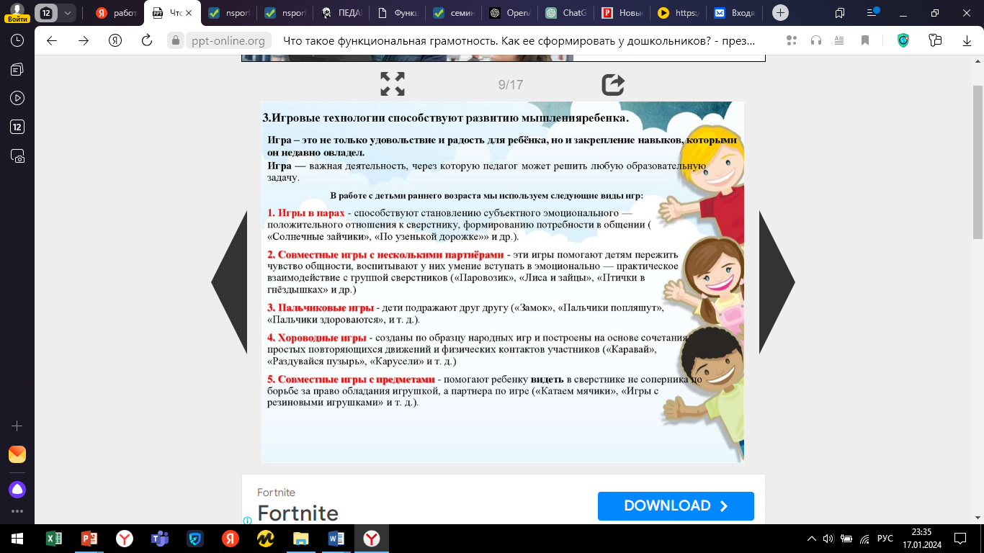

Slide 11
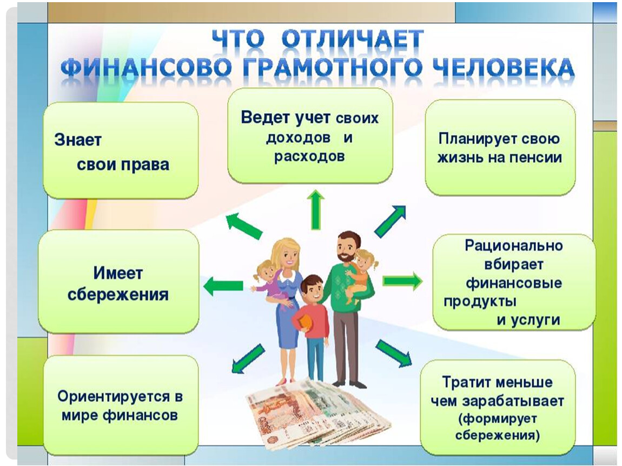

Slide 12
БЛАГОДАРЮ
ЗА
ВНИМАНИЕ!
.

